Slide 1
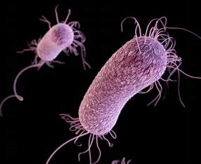
8.1-8.2. Pseudomonas aeruginosa (Ψευδομονάδα η πυοκυανική)
Μάθημα: Μικροβιολογία ΙΙ
Τμήμα: Γ΄ Βοηθός Ιατρικών και Βιολογικών Εργαστηρίων
Καθηγήτρια: Βασιλείου Άννα
2024-25

Slide 2
Γενικά - Είδη
Το γένος Pseudomonas περιλαμβάνει πολλά είδη που ζουν στο φυσικό περιβάλλον.
Ευκαιριακά παθογόνα
Gram (-)
Κινητά
Αυστηρά αερόβια.
Οξειδάση (+)
Καταλάση (+)
Λακτόζη (-)
(για ανθρώπους, ζώα και φυτά)

Slide 3
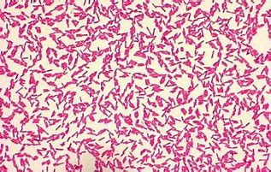
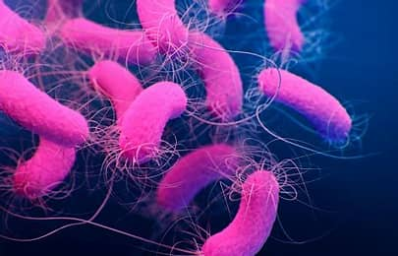
Pseudomonas aeruginosa (Ψευδομονάδα η πυοκυανική)
Μορφολογία - Χρώση
Gram (-)
Κινητό με μία πολική βλεφαρίδα

Slide 4
Καλλιέργεια
Κοινά θρεπτικά υλικά
Αερόβιες συνθήκες
37°C
Στο Mac Conkey Άγαρ-αποικίες:
Άχρωμες
Γυαλιστερές
Υδαρείς αποικίες
Μεταλλική λάμψη
Παράγει χαρακτηριστικές χρωστικές:
Πυοκυανίνη + Γιασεμί
Φθορεσεΐνη
Πυορουμπίνη
Πυομελανίνη

Slide 6
Βιοχημικές Ιδιότητες
Καταλάση (+)
Οξειδάση (+)
Γλυκόζη (+)
Λακτόζη (-)
Αναπτύσσεται σε κιτρικό νάτριο
Η2S (-)
Υδρολύει την αργινίνη
Διαφοροποιείται από τα άλλα είδη Pseudomonas γιατί:
Αναπτύσσεται στους 42°C.

Slide 7
Αντιγονική Σύνθεση
Η παθογένεια και η τοξικότητα των στελεχών της P. aeruginosa καθορίζονται:
Eνδοτοξίνη Ο
Eξωτοξίνη Α
Eντεροτοξίνη
Aιμολυσίνες
Πρωτεάσες
Ένζυμα
Χρωστικές
Επιφανειακή βλέννα

Slide 8
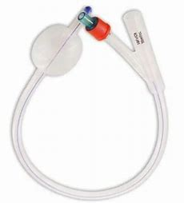
Παθογόνος Δράση
Παρατηρείται σε:
Ανοσοκατεσταλμένα άτομα
Εγκαυματίες
Νεογνά
Ασθενείς σε νοσοκομειακό περιβάλλον.
Προκαλεί:
Σηψαιμία
Πνευμονία
Ουρολοιμώξεις
Διαπύηση τραυμάτων.

Slide 9
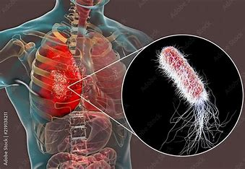
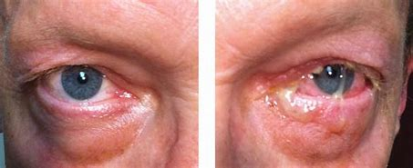
Παθογόνος Δράση

Slide 10
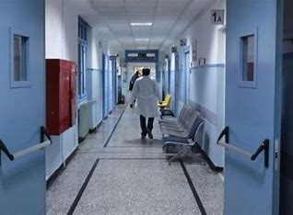
Επιδημιολογία
10% της εντερικής χλωρίδας ανθρώπων
Υγρά μέρη του δέρματος.
Σε λύματα
Αντικείμενα
Νοσοκομειακά περιβάλλοντα
Αντισηπτικά διαλύματα
Σταφυλόκοκκος + Ψευδομονάδα
Ενδονοσοκομειακές λοιμώξεις

Slide 11
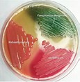
Εργαστηριακή Διάγνωση
Δείγματα:
Ούρα
Επιχρίσματα
Πτύελα
Υγρά παρακεντήσεων
Καλλιέργεια:
Αιματούχο
MacConkey άγαρ
2. Χρώση κατά Gram
3. Βιοχημικές δοκιμασίες
4. Δοκιμή ευαισθησίας στα αντιβιοτικά

Slide 12
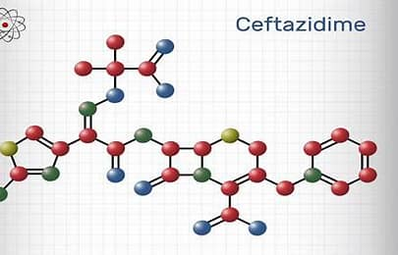
Θεραπεία
Επιλογή αντιβιοτικών βάσει αντιβιογράμματος
Ευαισθησία σε αμινογλυκοσίδες
Νεότερα αντιψευδομοναδικά αντιβιοτικά, κεφταζιντίμη

Slide 13
ΤΕΛΟΣ

